Slide 1
CHÀO MỪNG CÁC EM
ĐẾN VỚI TIẾT HỌC MỚI!

Slide 2
CHỦ ĐIỂM: MĂNG NON
BÀI 6:
ƯỚC MƠ CỦA EM

Slide 3
CHIA SẺ CHỦ ĐIỂM
Vẽ một hình đơn giản thể hiện ước mơ của em.
Trao đổi với bạn
Ước mơ của em là gì?
Em sẽ làm gì để thực hiện ước mơ ấy?
Em có cần sự ủng hộ/ hỗ trợ của ai để biến ước mơ của mình thành hiện thực?

Slide 4
CHIA SẺ CHỦ ĐIỂM
Ước mơ của bạn
có gì thú vị?
Cần làm gì để ước mơ thành hiện thực?
Ước mơ đó có thể
thực hiện được không?

Slide 5
KHỞI ĐỘNG
Hãy kể về kỉ niệm của em
với người bạn thân.

Slide 6
ĐỌC 1:
Ở VƯƠNG QUỐC TƯƠNG LAI:
CÔNG XƯỞNG XANH

Slide 7
NỘI DUNG BÀI HỌC
I. Luyện đọc thành tiếng
II. Luyện đọc hiểu
III. Luyện tập

Slide 8
I. LUYỆN ĐỌC
THÀNH TIẾNG

Slide 9
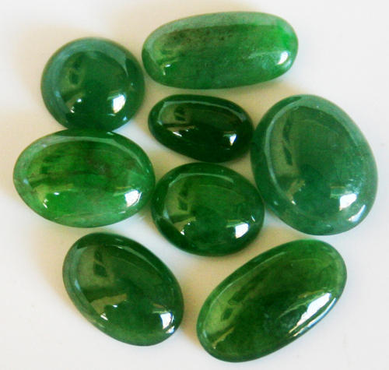
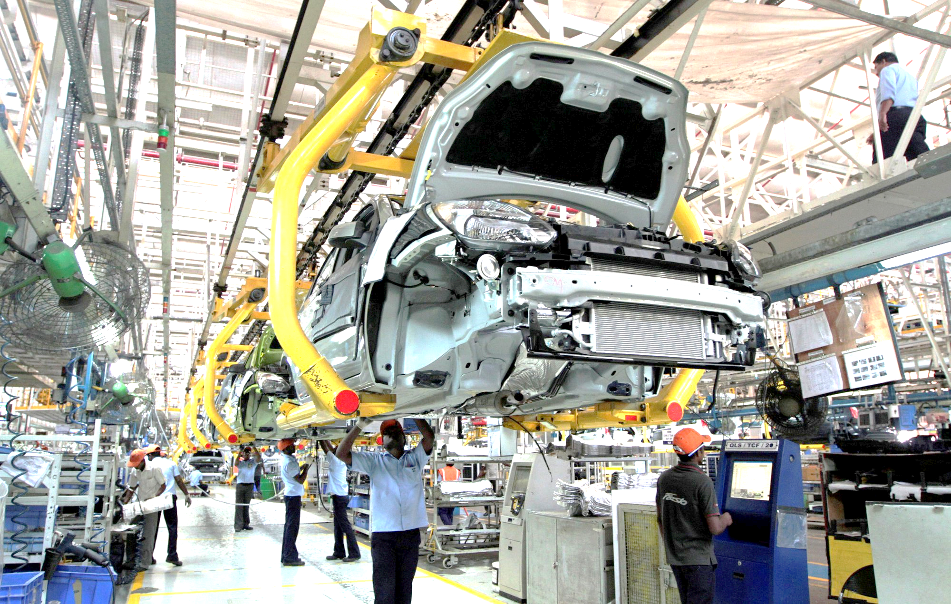
GIẢI NGHĨA TỪ KHÓ
Ngọc bích
Ngọc có vân màu sặc sỡ, rất đẹp.
Công xưởng
nhà máy.

Slide 10

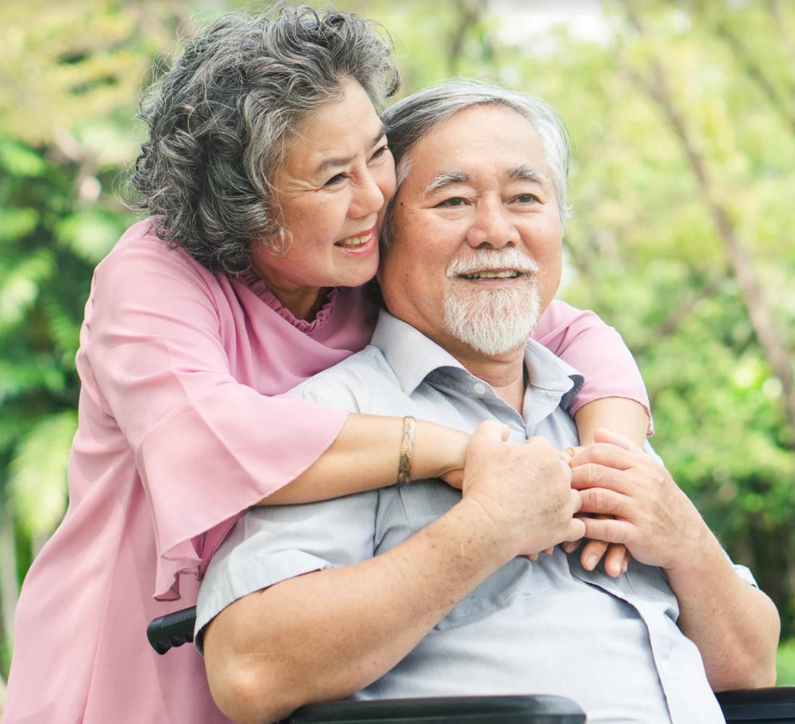
GIẢI NGHĨA TỪ KHÓ
Sáng chế
chế tạo ra cái
chưa từng có trước đó.
Trường sinh
sống lâu, sống mãi.

Slide 11
LUYỆN ĐỌC
Lưu ý:
+ Tên nhân vật
Tin – tin
Mi – tin.
Phân biệt lời dẫn của văn bản kịch với lời nhân vật.
Biết nghỉ hơi trước khi đọc lời nhân vật.
VD: Tin-tin: // Cậu đang làm cái gì với đôi cánh xanh ấy?
Thể hiện cảm xúc, thái độ, tình cảm của nhân vật.

Slide 12
II. ĐỌC HIỂU

Slide 13
CÂU HỎI
Câu 1. Vở kịch có những nhân vật nào?
Câu 2. Vì sao nơi diễn ra câu chuyện trong vở kịch được gọi là Vương quốc Tương Lai?
Câu 3. Theo em, mỗi sáng chế của các em bé ở Vương quốc Tương Lai sẽ làm cho cuộc sống của con người tốt đẹp hơn như thế nào?
Câu 4. Em thích sáng chế nào? Vì sao?
Câu 5. Cách trình bày một vở kịch có gì khác với những câu chuyện mà em đã đọc (cách giới thiệu quang cảnh, nhân vật, cách xuống dòng, lời chỉ dẫn hành động của nhân vật,...)?

Slide 14
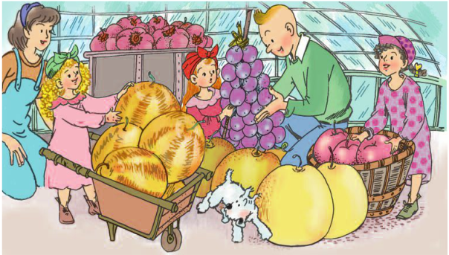
Câu 1. Vở kịch có những nhân vật nào?
Trả lời:
Vở kịch có các nhân vật: Tin-tin, Mi-tin (em gái của Tin-tin) và một số em bé.

Slide 15
Câu 2. Vì sao nơi diễn ra câu chuyện trong vở kịch
được gọi là Vương quốc Tương Lai?
Trả lời:
Vì đó là nơi ở của những em nhỏ sắp ra đời.
Vì đó là nơi có những điều kì diệu của tương lai.
Vì đó là nơi thể hiện những ước mơ về tương lai.
…

Slide 16
Câu 3. Theo em, mỗi sáng chế của các em bé ở Vương quốc Tương Lai sẽ làm cho cuộc sống của con người tốt đẹp hơn như thế nào?
Trả lời:
Những sáng chế của các em bé ở Vương quốc Tương Lai sẽ làm cho:
Con người hạnh phúc hơn
Cuộc sống của con người kéo dài sẽ chứng kiến nhiều thay đổi thú vị
Con người có thể bay giống một con chim nên dễ dàng khám phá được những nơi mà trước đây khó khăn lắm họ mới tới được.

Slide 17
Câu 4. Em thích sáng chế nào? Vì sao?
Trả lời:
Em thích những lọ thuốc trường sinh để ông bà em sống mãi với em.
Em thích cái máy làm cho con người hạnh phúc vì lúc ấy thế giới sẽ không còn những điều buồn phiền nữa.
Em thích thứ ánh sáng kì lạ vì trông nó rất thần kì.
Em thích chiếc máy dò tìm kho báu để có thể khám phá các bí mật còn giấu kín trên Mặt Trăng.
…

Slide 18
Câu 5. Cách trình bày một vở kịch có gì khác với những câu chuyện mà em đã đọc (cách giới thiệu quang cảnh, nhân vật, cách xuống dòng, lời chỉ dẫn hành động của nhân vật,...)?
Trả lời:
Những điểm khác của văn bản kịch so với truyện:
Vở kịch có hướng dẫn về cảnh trí.
Vở kịch có phần giới thiệu các nhân vật.
Vở kịch trình bày lời thoại của các nhân vật theo thứ tự; ghi rõ đó là lời của ai
Vở kịch còn chú thích về hành động của nhân vật.

Slide 19
III. CỦNG CỐ

Slide 20
Ý NGHĨA CỦA VỞ KỊCH
Vở kịch thể hiện ước mơ của các bạn nhỏ về một cuộc sống đầy đủ và hạnh phúc.
Ở đó, trẻ em là những nhà phát minh giàu trí sáng tạo, có thể làm nên nhiều điều kì diệu phục vụ cuộc sống.

Slide 21
DẶN DÒ
Ghi phiếu đọc sách theo yêu cầu trong SGK, tr.71, TV 4, tập 1.
HS có thể tìm truyện trong quyển Truyện đọc lớp 4 (Nhà xuất bản Đại học Quốc gia Hà Nội).

Slide 22
TỰ ĐỌC SÁCH BÁO
(NHIỆM VỤ Ở NHÀ)
1. Tự đọc sách báo ở nhà theo yêu cầu:
2 câu chuyện (hoặc 1 bài thơ, 1 câu chuyện,1 vở kịch) về ước mơ.
1 bài văn (hoặc bài báo) miêu tả cây cối hoặc cung cấp thông tin về cây cối.

Slide 23
TỰ ĐỌC SÁCH BÁO
(NHIỆM VỤ Ở NHÀ)
2. Viết vào Phiếu đọc sách:
● Tên bài đọc và một số nội dung chính (sự việc, nhân vật, hình ảnh, câu văn em thích).
● Cảm nghĩ của em về một trong những nội dung trên.

Slide 24
CẢM ƠN CÁC EM ĐÃ
CHÚ Ý LẮNG NGHE!

